Slide 1
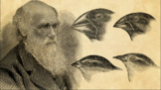
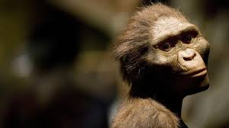
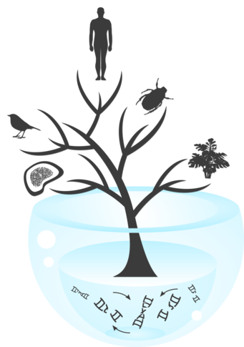
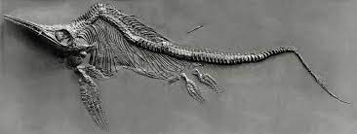
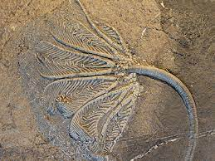
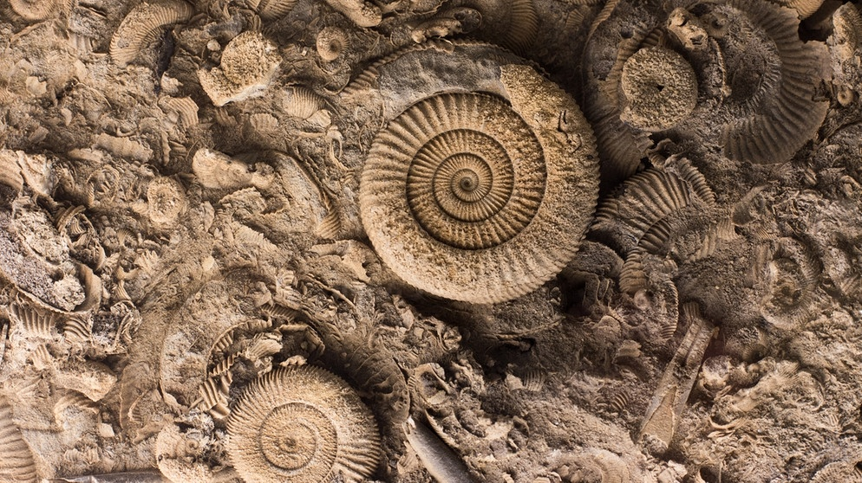
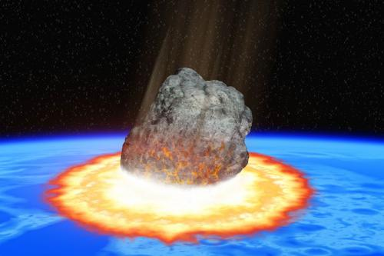

Slide 2
Bibel, erstes Buch Mose, Genesis 1,20-1,31
„Dann sprach Gott: Das Wasser wimmle von lebendigen Wesen, und Vögel sollen über dem Land am Himmelsgewölbe dahinfliegen. Gott schuf alle Arten von großen Seetieren und anderen Lebewesen, von denen das Wasser wimmelt, und alle Arten von gefiederten Vögeln. Gott sah, dass es gut war. Gott segnete sie und sprach: Seid fruchtbar, und vermehrt euch, und bevölkert das Wasser im Meer, und die Vögel sollen sich auf dem Land vermehren. [...] Es wurde Abend, und es wurde Morgen: vierter Tag. [...]
Dann sprach Gott: Das Land bringe alle Arten von lebendigen Wesen hervor, von Vieh, von Kriechtieren und von Tieren des Feldes. So geschah es. Gott machte alle Arten von Tieren des Feldes alle Arten von Vieh und alle Arten von Kriechtieren auf dem Erdboden. Gott sah, dass es gut war. Dann sprach Gott: Lasst uns Menschen machen als unser Abbild uns ähnlich. [..] Gott schuf also den Menschen als sein Abbild; als Abbild Gottes schuf er ihn. Als Mann und Frau schuf er sie. [...] Es wurde Abend, und es wurde Morgen: der sechste Tag.“
Welt als Sechs-Tage-Schöpfungswerk Gottes (Kreationismus)
Lehre von der Konstanz der Arten

Slide 3
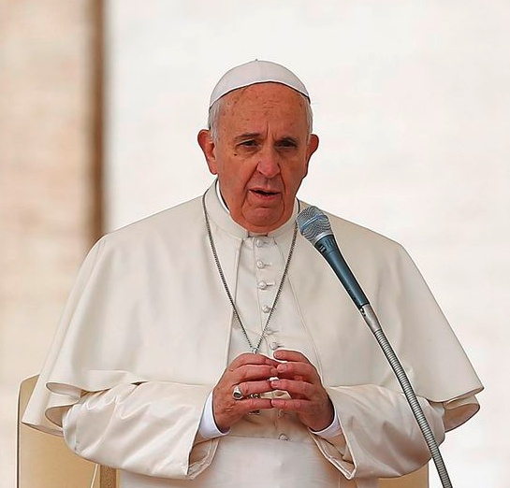

Positionen der Kirchen
Bei einem Termin an der Päpstlichen Akademie der Wissenschaften sagte das Kirchenoberhaupt, Evolution in der Natur sei kein Gegensatz zur Überzeugung von einer göttlichen Schöpfung. Der Urknall werde heute als Ursprung der Welt angesehen, und er "widerspricht der kreativen Intervention Gottes nicht, sondern setzt sie im Gegenteil voraus".
Quelle: Spiegel-Online
Papst Franziskus
„Die Evangelische Kirche in Deutschland (EKD) hat im Streit über Evolutionstheorie und Schöpfungsglaube für die Überwindung falscher Alternativen und mehr Sachlichkeit geworben. Die EKD zieht in einer am Dienstag veröffentlichten Studie klare Grenzen zum Kreationismus, der die wissenschaftliche Evolutionstheorie zur Entstehung der Welt in Frage stellt. (…) Für Kreationismus gebe es (..) keinen Platz im evangelischen Religionsunterricht.“
Quelle: Evangelische Kirche in Deutschland
Notes:
https://www.spiegel.de/panorama/gesellschaft/papst-franziskus-kein-konflikt-zwischen-evolution-und-schoepfung-a-999893.html (Zugriff 9.12.2020)
https://www.ekd.de/news_2008_04_01_2_ekd_text_94.htm (Zugriff: 9.12.2020)

Slide 4
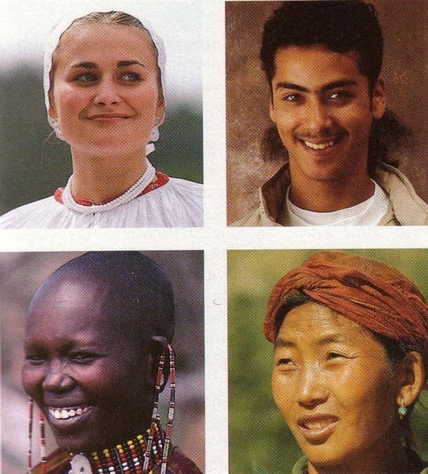
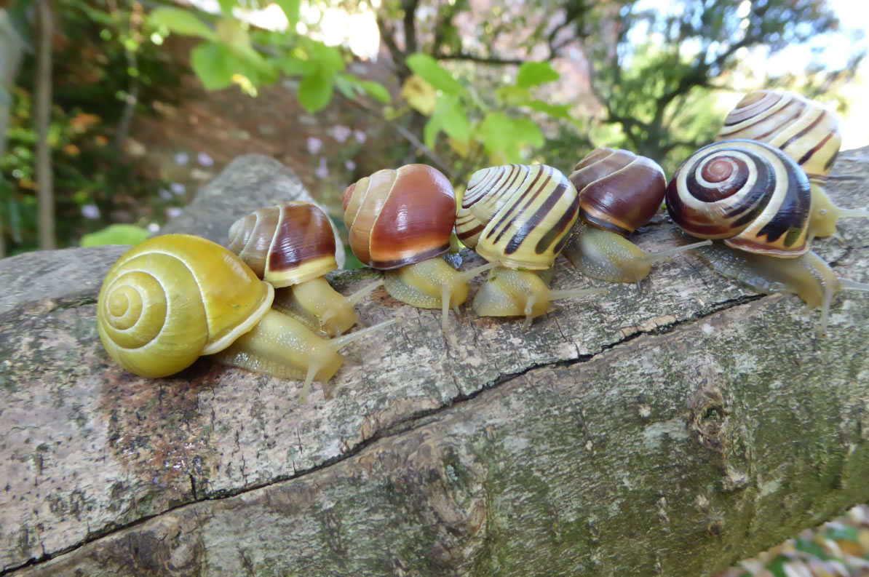
Evolution
Befund:
Auf unserer Erde existiert eine Vielzahl an Lebensformen (Arten) Nach MAYR mehr als 1 Millionen Tierarten und fast eine halbe Million Pflanzenarten.
und eine Vielzahl an Merkmalsausprägungen innerhalb einer Art, einer Unterart oder einer Population (Variabilität).
Notes:
Unterschiedliche Phänotypen in einer Population aus Cepaea nemoralis (Hain-Bänderschnecken)
Unterschiedliche Merkmalsausprägungen innerhalb der Art Homo sapiens

Slide 5
Definition des Begriffs Evolution
lat. evolvere: entwickeln
Arbeitsdefinition: Die Lehre von der Entstehung und der Veränderung der Lebewesen im Laufe der Erdgeschichte
Seit 1870 – Abstammung mit Abänderung (nach Darwin)
Die Nachkommenschaft verändert sich im Vergleich zu den Eltern über Generationen hinweg
Anpassung der besser adaptierten Individuen (an die sich verändernden Umweltbedingungen), die dann mehr Nachkommen hinterlassen

Slide 6
Evolution heißt, ohne Plan und Ziel zum Erfolg kommen
sie erzeugt ständig neue genetische Varianten
Überproduktion der Nachkommen bei begrenzten Ressourcen
diese werden der natürlichen Auslese (Selektion) unterzogen
Differenzieller Fortpflanzungserfolg
Aufgabe:
Suche nach Triebkräften der Entstehung von Lebensformen (Evolutionsfaktoren, Ursachenerklärungen), die außerhalb eines göttlichen Sinnzusammenhanges stehen.

Slide 7
Theorien zum Ursprung der Arten
religiöse Schöpfungsdogmen
2. Lebewesen haben sich aus Mikroben, die aus dem Weltraum stammen, entwickelt
3. Deszendenztheorie: Lebewesen sind auf der Erde aus erloschenen, ausgestorbenen, einfach organisierten Lebensformen, entstanden

Slide 8
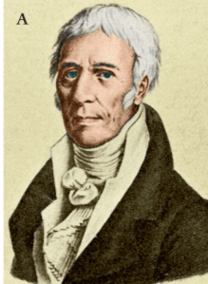
Jean Baptiste de LAMARCK
(1744 – 1829)
Lamarck war Botaniker und Zoologe
Er gilt als Urvater des Konzepts der naturalistischen Evolution
Lebewesen haben sich auf natürliche Weise ohne einen Schöpfungsakt entwickelt
Den Mechanismus der Evolution hat er NICHT erkannt
Erworbene Eigenschaften/Körpermodifikationen werden vererbt

Slide 9
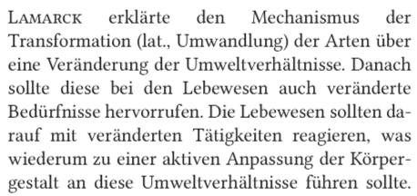
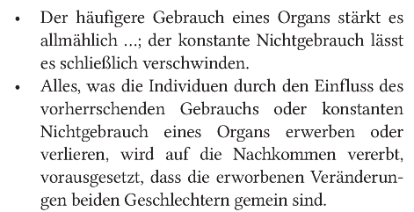

Slide 10
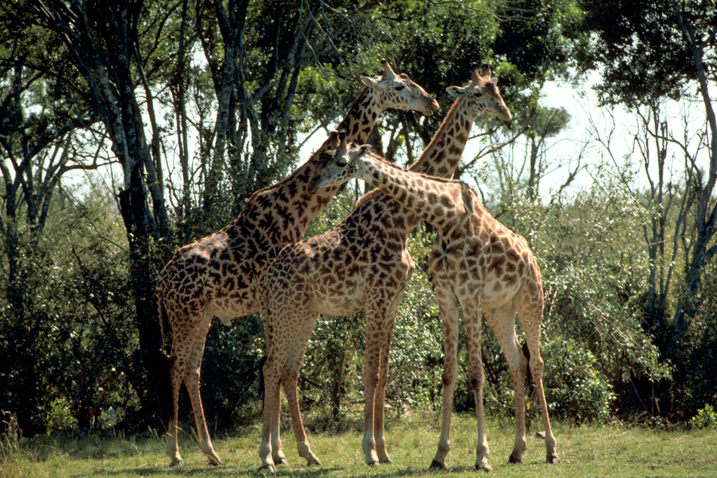
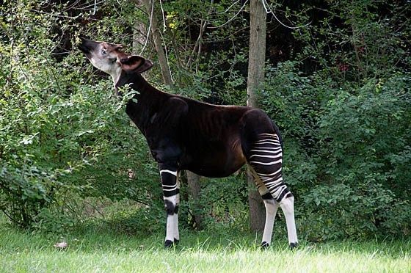
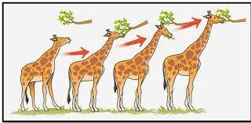
Okapi („Waldgiraffe“)

Slide 11
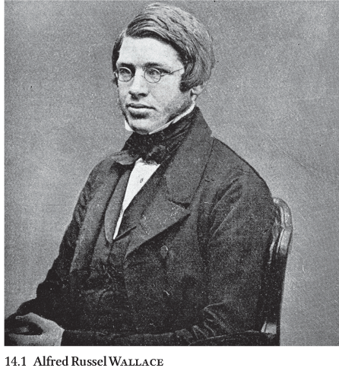
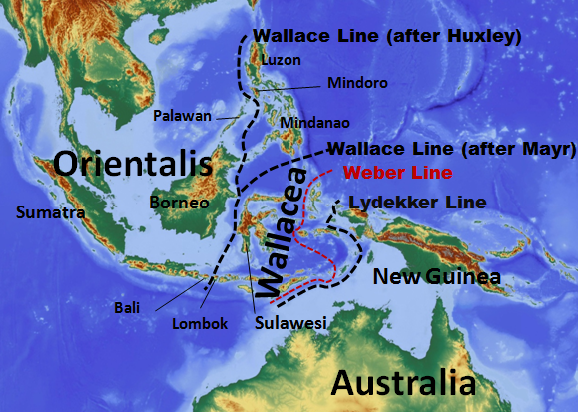
Alfred R. Wallace (1823 – 1913)
englischer Naturforscher
1848 bestritt eine 6-jährige Amazonasexpedition
1854 startete seine zweite Sammelreise nach Malaysia und Indonesien
1855 Veröffentlichung des „Sarawak-Aufsatzes“
Neue Arten entstehen langsam aus nah verwandten Vorgängerarten
1858 Lebewesen produzieren bei konstanter Populationsgröße eine Überzahl an Nachkommen Konkurrenzkampf

Slide 12
Darwin-Wallace-These
Lebewesen produzieren mehr Nachkommen als für das Überleben der Art notwendig wäre
Bei begrenzten Ressourcen kommt es unter den Nachkommen zur Konkurrenz (Kampf ums Überleben)
Die Nachkommen bilden Varietäten
Selektionsdruck durch Umweltbedingungen – die besser angepassten überleben, pflanzen sich fort, bekommen mehr Nachkommen

Slide 13
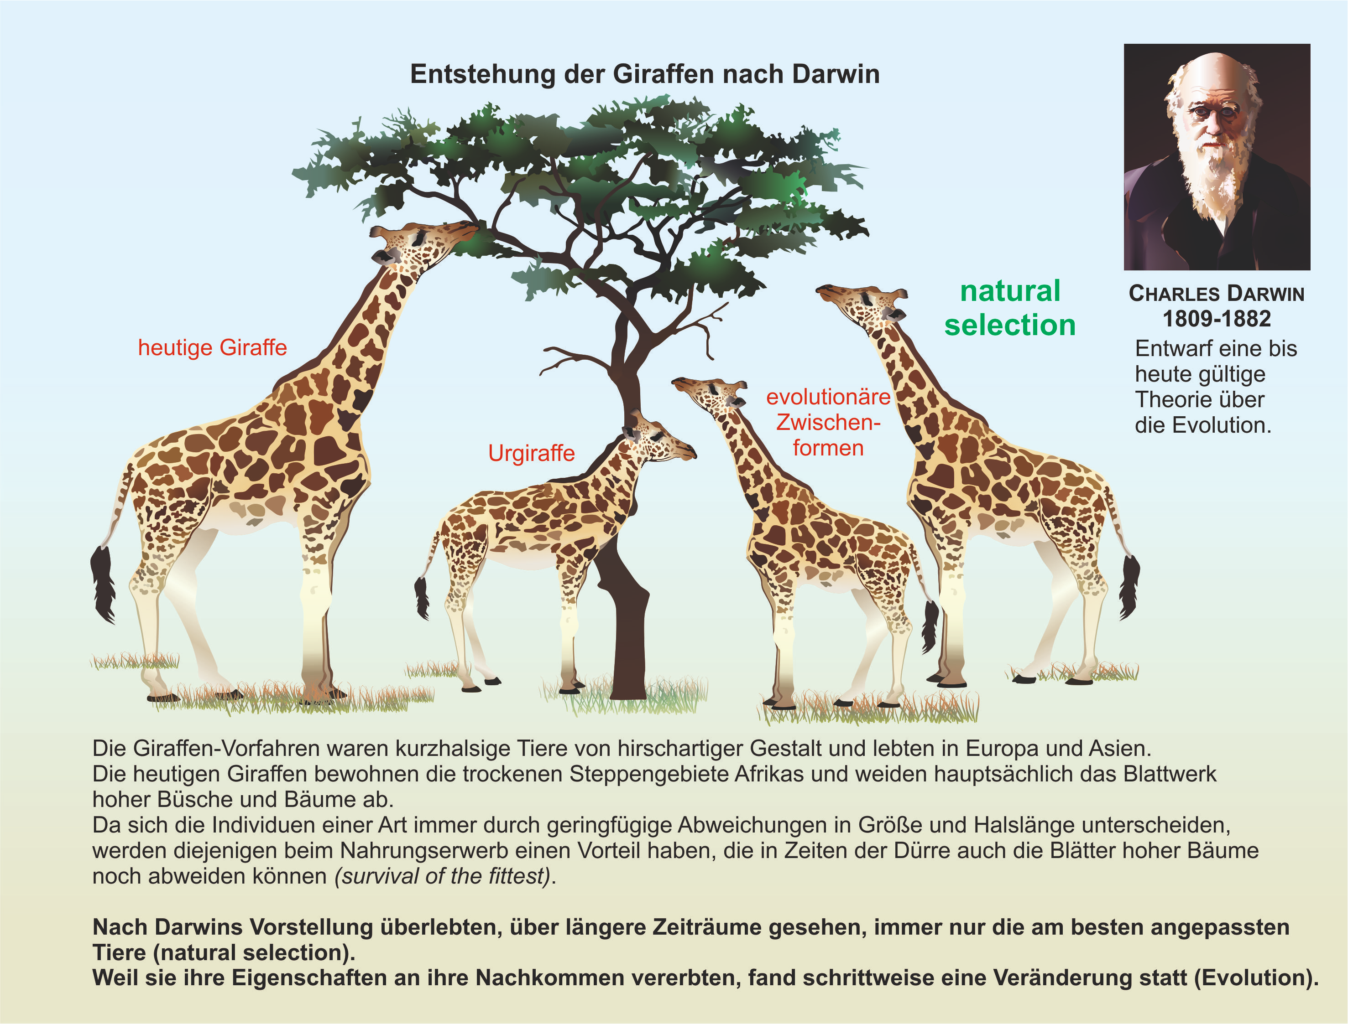

Slide 14
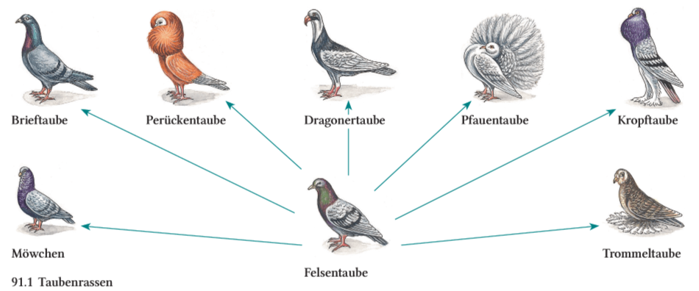

Slide 15
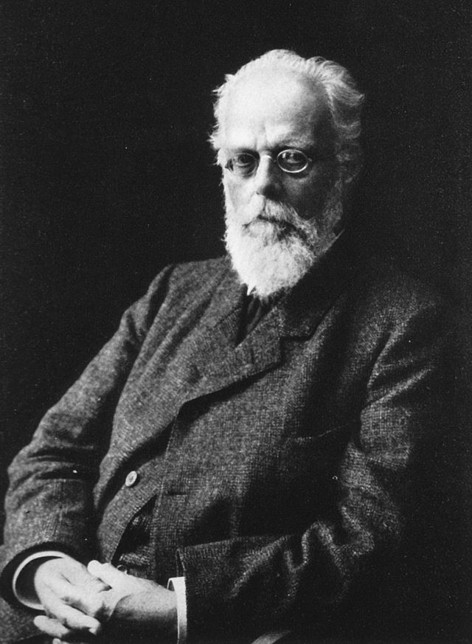
August Weismann (1834 – 1914)
Deutscher Arzt, Histologe, Zoologe und Genetiker
Können körperliche Veränderungen von einer Generation an die nächste Generation weitergegeben werden?
Dazu führte er im Jahr 1887 folgendes Experiment durch: Zwölf weißen Mäusen schnitt er den Schwanz ab. Dann sperrte man die sieben Weibchen und fünf Männchen in einen Käfig. Während der nächsten 14 Monate warfen die Weibchen im «Zwinger I» 333 Junge. 15 von diesen Jungen wurde wiederum der Schwanz abgeschnitten. Diese Mäuse wurden in «Zwinger II» umgesiedelt. Hier zeugten sie erneut Nachkommen. Wiederum 14 der gezeugten Nachkommen wurde der Schwanz abgeschnitten. Weismann führte dieses Experiment über 19 Generationen durch.

Slide 16
Weismann entwickelte das Konzept einer Keimbahn, einer gesonderten Zelllinie, aus der sich Keimzellen (Eizelle und Spermien) entwickeln
Gründerzellen der nächsten Generation.
Zweigeschlechtliche Fortpflanzung (Sexualität) führt zu Vielfalt bei den Nachkommen
- Bei der Gametenbildung (Meiose) erfolgt meiotische Rekombination und es kommt zu Mutationen

Slide 17
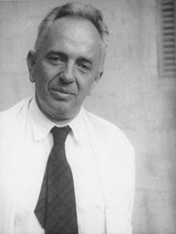
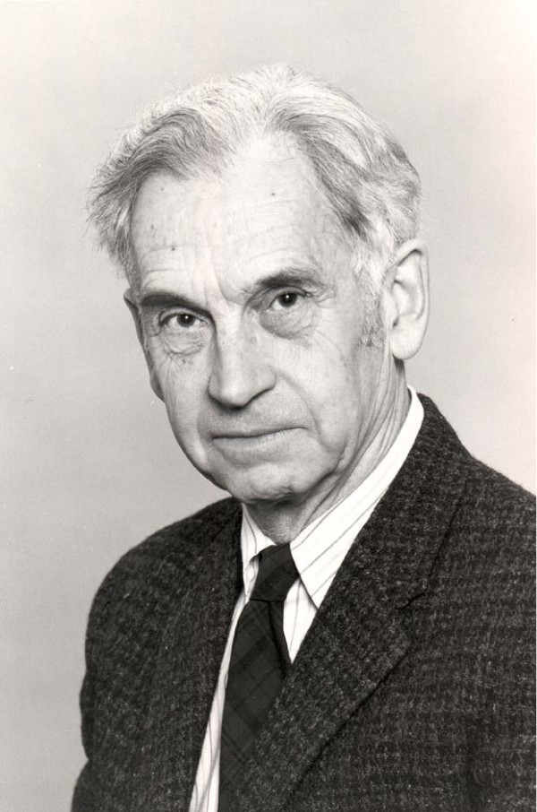
Die Synthetische Evolutionstheorie
Theodosius Dobzhansky
Ernst Mayr
- vereint Erkenntnisse der Genetik, Populationsbiologie, Paläontologie, Molekularbiologie, Zoologie, Botanik, Anatomie, Entwicklungsbiologie
wird durch neue Forschungsergebnisse ständig ergänzt
erklärt den Artenwandel

Slide 18
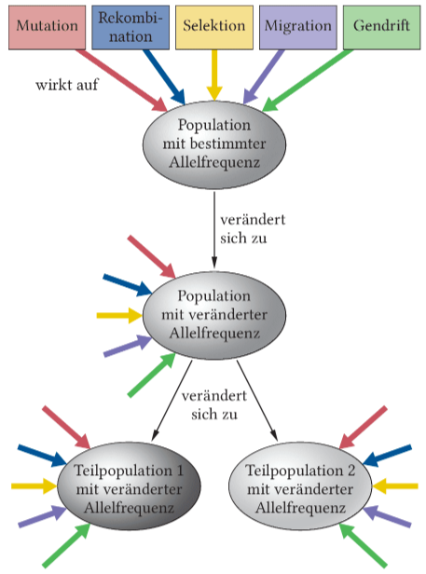
5 Hauptaussagen der synthetischen Evolutionstheorie:
Populationen (nicht einzelne Individuen) sind die Einheiten der Evolution
Variabilität wird durch zweigeschlechtliche Reproduktion geschaffen.
Natürliche Selektion ist die entscheidende Triebkraft der Evolution.
Neue Arten entstehen durch geografische Trennung.
5. Artenwandel ist graduell.

